Slide 1

КВН по пожарной безопасности

Slide 2
Знают все – человек без огня
Не живёт ни единого дня.
При огне, как при солнце светло,
При огне и зимою тепло.
Посмотрите ребята вокруг:
Нам огонь – повседневный наш друг.
Но когда мы небрежны с огнём,
Он становится нашим врагом.

Slide 3

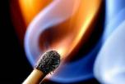
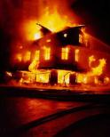
ЗАГАДКИ
В маленьком амбаре
Держат 100 пожаров
Шипит и злится,
Воды боится.
С языком, а не лает.
Без зубов, а кусает.
Где с огнём беспечны люди,
Обязательно он будет.

Slide 4
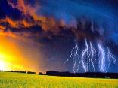

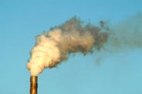
ЗАГАДКИ
Нашумела, нагремела,
Всё промыла и ушла.
И сады, и огороды
Всей округе полила
То назад, то вперёд
Ходит, бродит пароход.
Остановишь – горе,
Продырявит море.
. Я мохнатый, я кудлатый,
Я зимой над каждой хатой,
Над пожаром, пароходом.
Не бываю без огня.

Slide 5
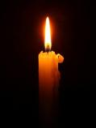
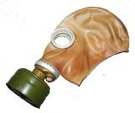
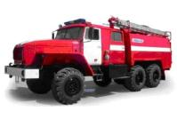
ЗАГАДКИ
Таять может, да не лёд,
Не фонарь, а свет дает.
Заклубился дым угарный,
Гарью комната полна.
Что пожарный надевает?
Без чего никак нельзя?
Я мчусь с сиреной на пожар,
Везу я воду с пеной.
Потушим вмиг огонь и жар.
Мы быстры, словно стрелы.

Slide 6

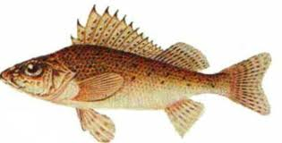
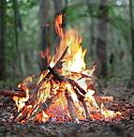
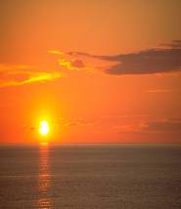
РЕБУСЫ
,
,
К
Т

Slide 7
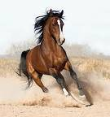
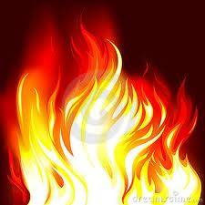
О К=Г

Slide 8

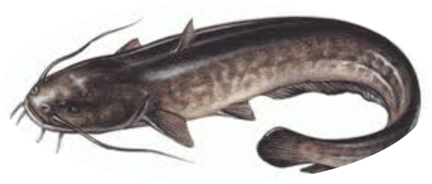

,
,
ОМ=ВЕ

Slide 9
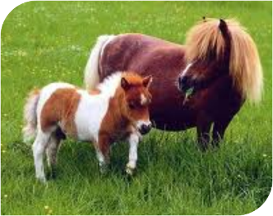

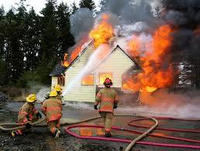
,
,
2 1
,
Ж

Slide 10
ПОСЛОВИЦЫ
Вода и огонь – хорошие слуги… | …беду отводи до удара.
Огонь маслом заливать… | …большой пожар бывает.
Искру туши до пожара… | …охватит – не выплывешь.
Кто огня не бережётся… | …но и страшные господа.
От маленькой искры… | …тот скоро обожжётся.
Огонь – не вода… | …лишь огня добавлять.

Slide 11
ПОСЛОВИЦЫ
Вода и огонь – хорошие слуги, но и страшные господа.
2) Огонь маслом заливать, лишь огня добавлять.
3) Искру туши до пожара, беду отводи до удара.
4) Кто огня не бережётся, тот скоро обожжётся.
5) От маленькой искры большой пожар бывает.
6) Огонь – не вода, охватит – не выплывешь.

Slide 12

ПРОТИВОПОЖАРНЫЕ
ЧАСТУШКИ

Slide 13
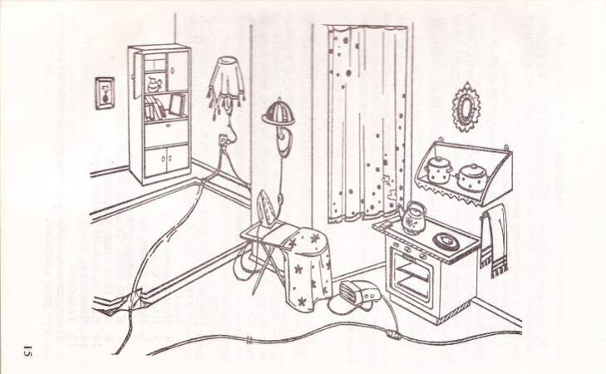
КАПИТАНЫ

Slide 14

ЗНАТОКИ
Море пламенем горит,
Выбежал из моря кит.
«Эй, пожарные, бегите!
Помогите, помогите!»

Slide 15

И вдруг заголосил: «Пожар! Горим! Горим!»
С треском, щёлканьем и громом
Встал огонь над новым домом.
Озирается кругом, машет красным рукавом.

Slide 16

Что за дым над головой?
Что за гром над мостовой?
Дом пылает за углом.
Что за мрак стоит кругом?
Ставит лестницы команда,
От огня спасает дом.

Slide 17

С дымом мешается облако пыли.
Мчатся пожарные автомобили,
Щёлкают звонко, тревожно свистят,
Медные каски рядами блестят.

Slide 18

Мать на рынок уходила,
Дочке Лене говорила:
- Печку, Леночка, не тронь.
Жжётся, Леночка, огонь.
Только мать сошла с крылечка,
Лена села перед печкой,
В щёлку красную глядит,
А в печи огонь гудит.

Slide 19
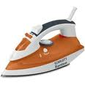

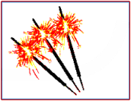

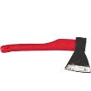
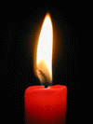

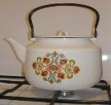
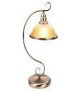

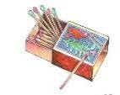
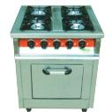
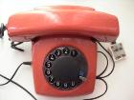

ОГНЕОПАСНЫЕ ПРЕДМЕТЫ

Slide 20
СПАСИБО ЗА УЧАСТИЕ!

